Slide 1

v
基于微信小程序的网上共享书城的设计与实现
姓名：石义钊
学号：201722110820021
专业年级：1703软件工程
指导教师：金红
Online sharing bookstore based on wechat applet

Slide 2
0 1
本课题的研究目的及意义
v
0 2
已了解的本课题国内外研究现状
0 3
本课题的研究内容
C O N T E N T S
0 4
本课题研究的实施方案、进度安排
0 5
已查阅的主要参考文献

Slide 3
0 1
本课题的研究目的及意义

Slide 4

通过此课题，让更多的人了解到中国文化的渊博以及中国文化的伟大。
学习文化成就自我，打造自我。
0 1
就社会经济上而言，人们学习到文化，提高自己的精神追求，促进市场经济的运转，也提高全民的物质精神水平，让中国变得更加繁荣昌盛，人民更加的幸福。
0 2
就政治上而言，响应我们的文化自信，让更多的人民学习文化，提高文化素养。
0 3

Slide 5
0 2
已了解的本课题国内外研究现状

Slide 6

国内现状
大学生沉迷于游戏、影视剧、小说等等各种网络娱资源，而对于实体书，图书的利用并未充分，对于图书的处理大部分也是废弃，造成巨大浪费；
小程序的发展也是近些年来突飞猛进的一个行业，基于小程序的网上共享书城着实太少，不是以商业为目的就是内容太过狭隘，不够广大中国人民阅读，在我们中国，如此深厚的文化也就无法全国性普及，学问高者也就寥寥可数

Slide 7

国外现状
目前国外还没有真正意义上的类似于这种的网上共享书城，由于网络盛行，在各个方面，实体书店的经营模式没有网上来的快，便捷，国外的很多网上书店都有很好的名声，诸如eBay，Depository等等网上书店都是供消费者买的，但他们的现状是营销，而我们的出发点在于传播我们的传统文化，所以国外的这种理念目前我是没有发现的，他们在学校里会体验到免费的书籍，免费的图书馆，但是他们的这种教育模式是竞争式教育，并非全然的自觉式教育。

Slide 8
0 3
本课题的研究内容

Slide 9
在前端方面，通过三大主页的设计，文章社区、共享社区、个人信息三大页面，完成前端所需要基本页面，还有美化工作，运用以前学习的HTML和CSS来进行wxml和wxss的开发工作，还有一些基础的配置文件，丰富页面的整体内容，同时还有全局配置和局部配置相互协调，促使前端工作的顺利进行。
利用微信小程序
的三层架构，
视图层、逻辑层和
数据层。
课题主要研究内容
本课题主要是针对社会的广大群众文化素质进行反思的一次研究，中国广大群众出现弊端的情况屡屡出现，我们应该防患于未然，进行文化普及
Java作为后台开发语音
mysql来设计数据库
微信开发者工具

Slide 10
0 4
本课题研究的实施方案、进度安排

Slide 11

实施方案
随着微信小程序的普及,互联网“轻应用”显然成为发展趋势,基于小程序的轻型应用具备无需下载安装也能直接在微信上打开使用的优势,深受当代学生们的喜爱。校园在信息化建设过程中,部分业务功能从PC端延伸到移动端,面向校园用户实现了微服务。针对校园服务的特点,基于微信小程序框架结合Java后台技术,采用互联网C2C和O2O模式,进行了移动校园平台的设计与开发,主要实现的功能包括:注册登录模块、社区互动模块、个人信息模块、后台管理模块等。文章发表、共享社区、个人信息、聊天社区利用三层架构实现与后台数据的交互，页面上利用组件式开发，页面跳转使用路由功能。

Slide 12
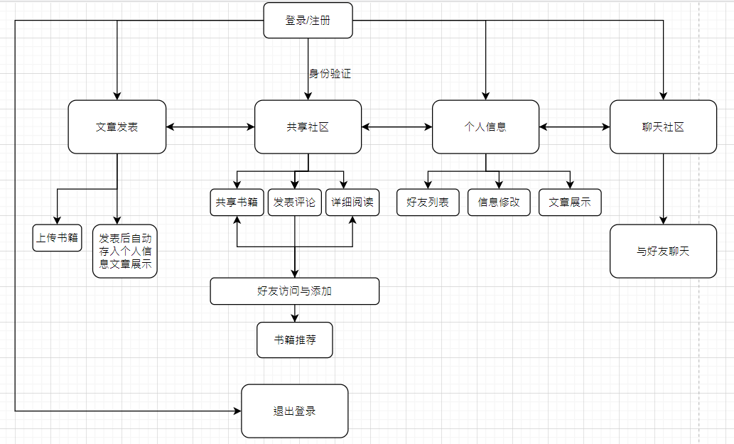
实施方案

Slide 13
进度安排
①搜集资料和写任务书阶段： 2020年10月中下旬～2020年11月
②写开题报告阶段： 2020年11月中下旬～2020年12月
③撰写成文阶段： 2021年12月中下旬～2020年4月
④论文查重及修改： 2021年4月初～2021年4月中下旬
⑤论文修改定稿阶段： 2021年4月中下旬～2021年5月
⑥论文答辩阶段： 2021年4月中下旬～2021年5月

Slide 14
v
共享书城
感 谢 您 的 观 看

